Slide 1
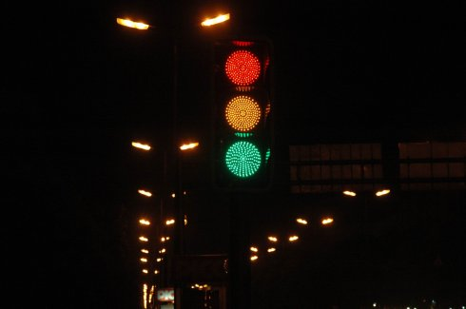
Arduino UNO
---三种电路

Slide 2
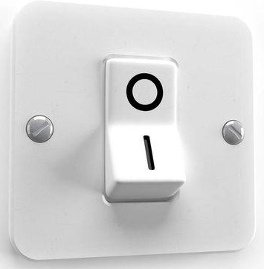
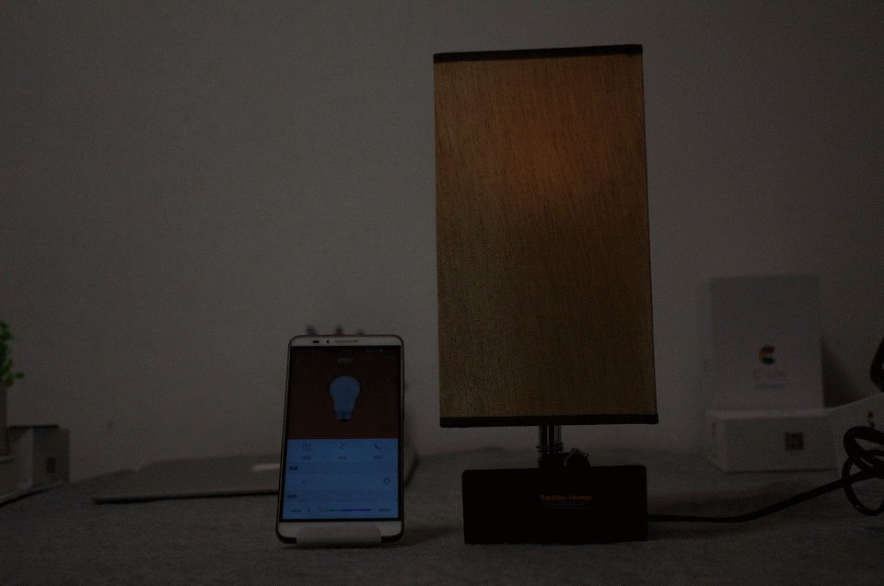
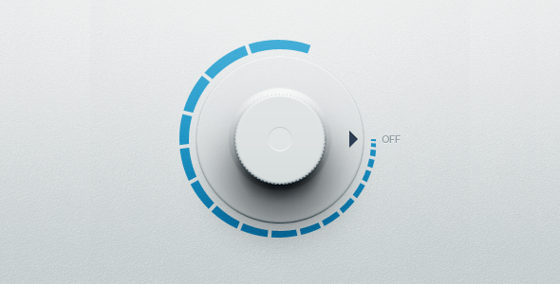
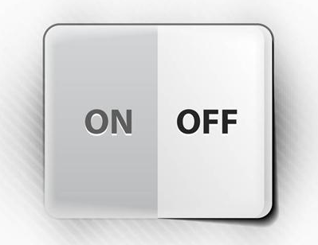
形形色色的开关
Notes:
生活中有不同种类的开关，有不同的作用。在arduino中，我们的开关也可以通过设定不同的程序与连接不同的电路，实现不一样的功能。

Slide 3
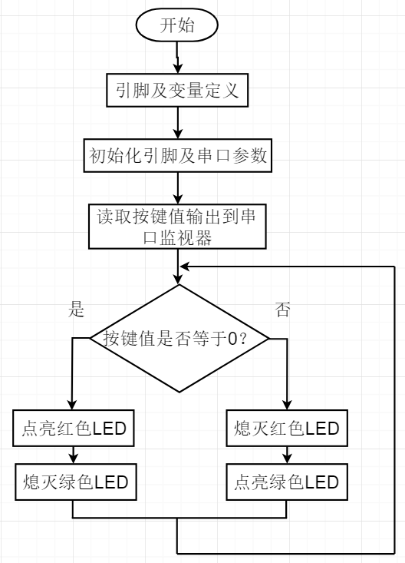
项目一：通过按键开关点亮LED灯
如果按键按下，按键值为1，点亮红灯，绿灯灭；
如果案件松开，按键值为0，点亮绿灯，红灯灭。

Slide 4
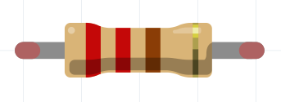
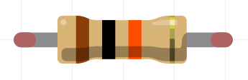
所需器件：
按键开关*1
LED灯*2
220Ω电阻*2
10KΩ电阻*1
杜邦线 若干

Slide 5
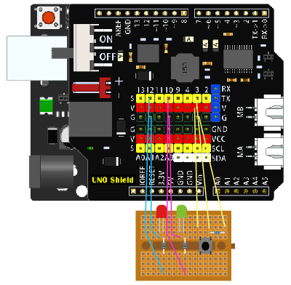
搭设说明：
在电路中，通过按键开关来切换高、低电平，一般通过串联一个10KΩ的电阻来实现。

Slide 6
通过按键来切换高低电平，常见电路有三种，分别为：
上拉电路； INPUT
下拉电路； OUTPUT
内部上拉电路。 INPUT_PULLUP

Slide 7
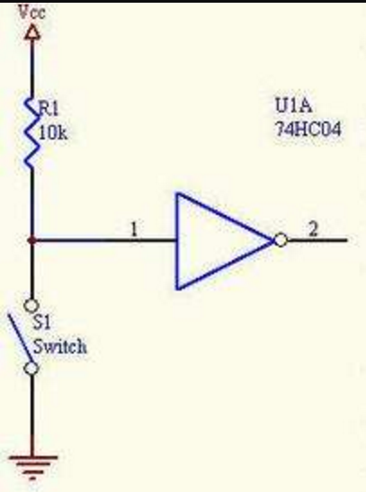
上拉电阻：
当按键开关断开时，数字引脚通过电阻和5V电源相连接。产生高电平，数字返回值为1。
当按键开关闭合时，数字引脚的电压和地相连接，产生低电平，数字引脚函数的返回值为0。
电路中的10KΩ电阻，称为上拉电阻。
接arduino数字引脚

Slide 8
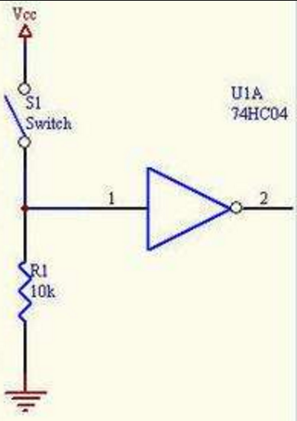
下拉电阻：
当按键开关断开时，数字引脚通过电阻和地相连接。产生低电平，数字返回值为0。
当按键开关闭合时，数字引脚的电压和5V电源相连接，产生高电平，数字引脚函数的返回值为1。
电路中的10KΩ电阻，称为下拉电阻。
接arduino数字引脚

Slide 9
x
当数字引脚的工作模式设置为INPUT时：
+5V
+5V
接arduino数字引脚
接arduino数字引脚
判断，这两种电路属于哪一种电路？

Slide 10
错误示例1：
+5V
当按键开关断开时，数字引脚既没有接高电平，也没有接地。这种情况称为悬空。
此时，读取的数字端口值是不确定的。可能是HIGH，也可能是LOW，所以这种接法，返回的数据是不可以使用的。
接arduino数字引脚

Slide 11
错误示例2：
+5V
按键开关闭合时，电源直接与地相连，此时会造成短路。
接arduino数字引脚
当数字输入引脚的工作模式设置为INPUT时，读取按键值，一定要在电路中设置一个上拉电阻或者下拉电阻。电阻的阻值一般为10KΩ。
采用上拉电阻时，当按键断开时，函数返回值为1。
采用下拉电阻时，当按键断开时，函数返回值为0。

Slide 12
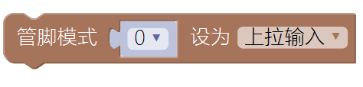
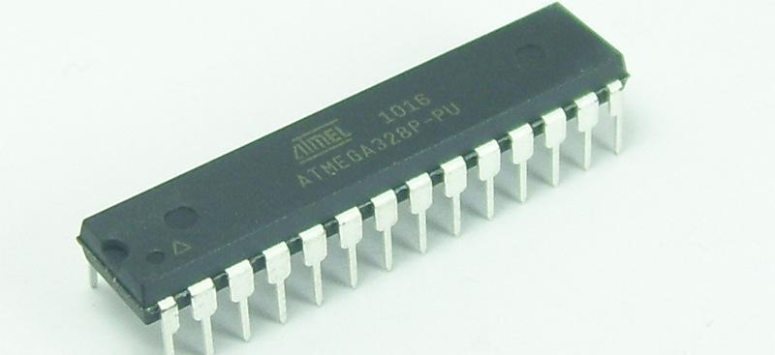
内部上拉电路：
除了上面两种接法外，在ATmega328控制器内部，还集成有内部上拉电阻。上拉电阻的阻值为20KΩ。
可以再管脚模式中设置上拉输入，来启用内部上拉电阻。

Slide 13
内部上拉电路示意图：
ATmega328控制器
+5V
启用控制器内部的上拉电阻后，按键开关就可以省略外接电阻。
当开关断开时，数字读取函数的返回值为1。
当开关闭合时，数字读取函数的返回值为0。
接arduino数字引脚
当采用内部上拉电阻电路时，按键的一端和数字引脚相连，另外一端和地相连。

Slide 14
思考
与按键相连接的10KΩ电阻，属于哪种类型的电阻？
Notes:
上拉就是将不确定的信号通过一个电阻嵌位在高电平！电阻同时起限流作用！

Slide 15
课后小结
课后小结

